Slide 1
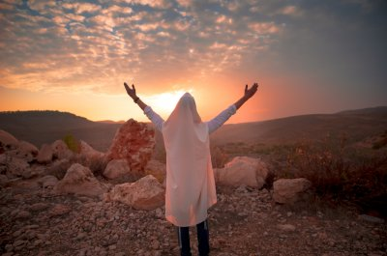
מצווה תל"ג-מצוות תפילה

Slide 2

הגדרת המצווה: לעבוד את ה'
הרמב"ם
מצווה פרטית
פרט מתוך הכלל של עבודת ה': היא התפילה.
מצווה כוללת
מצווה שאיננה מתייחסת למעשה מסויים, אלא כוללת בתוכה כמה מעשים ומצוות.
ספרי- שכתוב
"ולעובדו בכל לבבכם"
מהי עבודה שבלב?
"לעבוד את ה' "
לקיים את כל המצוות, את כל התורה.
זוהי תפילה
מדרש ר' אליעזר בנו של ר' יוסי הגלילי-
תפילה היא בתוך מניין המצוות שכתוב:
"את ה' אלוקיך תירא ואותו תעבוד".

Slide 3
שורש המצווה
כלל בספר החינוך:
"הטובות והברכות יחולו על בני אדם כפי פעולתם וטוב לבבם וכושר מחשבתם,
ואדון הכל שבראם חפץ בטובתם והדריכם והצליחם במצוותיו היקרות שיזכו בהן."
ה' משפיע שפע טוב בהתאם למה שבני האדם מכינים את עצמם ומטיבים את מעשיהם ואת מחשבתם.
כיוון שה' רוצה להיטיב לנו, הוא נותן לנו מצוות שמסייעות לנו להיות טובים יותר, ובשכר זה אנו זוכים לקבל ממנו שפע טוב.

Slide 4

תועלת מעשית
תועלת רוחנית
חיבור אל ה'
ה' ימלא את בקשתנו
חיזוק האמונה :
ה' הוא מלך העולם
ה' הוא מקור הטוב,
משגיח על מעשנו וקשוב תמיד לפנייתנו.
יש לו יכולת בלתי מוגבלת לעשות כרצונו ולמלא את בקשתנו.
התפילה היא דרך לאדם להשיג את משאלות לבו. מבקש מבוראו , שבידו היכולת לענות לכל מי שקורא אליו באמת.

Slide 5
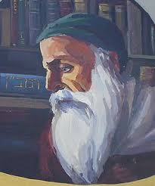
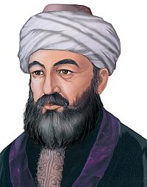
האם חיוב התפילה מדאוריתא או מדרבנן?
מהתורה אין זמן קבוע לתפילה
רמב"ן
רמב"ם
דרבנן
דאוריתא
אין חובה מהתורה להתפלל.
חובה מהתורה להתפלל בכל יום
הזמן לתפילה(בספק) הוא בשעת צרה.
אין מספר התפילות מהתורה
אין נוסח קבוע לתפילה מהתורה
אין זמן קבוע לתפילות ביום מהתורה
מדרבנן
עיקר החובה היא הפניה אל ה' וההכרה שהוא המענה לבקשותנו לכן מי שנמצא במצב סכנה ואינו יכול להתכוון לה' יאמר ברכה קצרה:צרכי עמך מרובין ...יהי רצון..ברוך אתה ה' שומע תפילה.

Slide 6
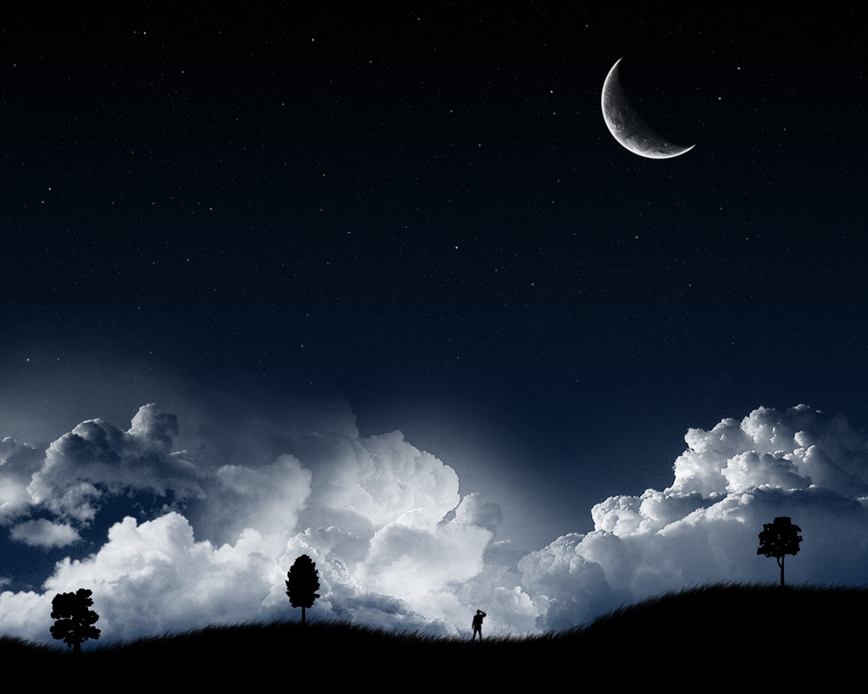

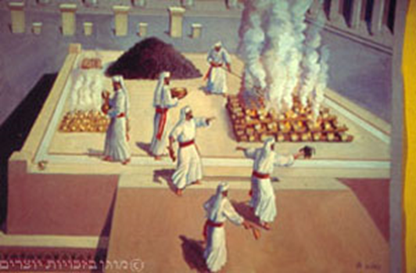

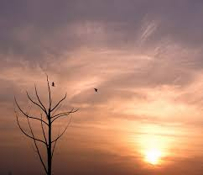
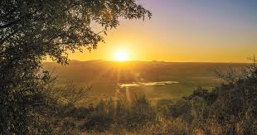
מדיני המצווה:
חובה להתפלל שלוש פעמים ביום.
התפילות כנגד הקרבנות תקנום
תפילת ערבית
כנגד שיירי הקורבנות
(שהיו ממשיכים להשרף על המזבח)
תפילת שחרית
כנגד קורבן תמיד של שחר
תפילת מנחה כנגד
תמיד של בין הערביים

Slide 7

תפילת ערבית
מלכתחילה-
מאחר שתפילה זו נקבעה כנגד שיירי הקורבנות- ולא תמיד היו ,ולא היה חובה שיהיו..
תפילת ערבית אינה חובה וכל אחד יכול לבחור אם רוצה,אם פנוי לתפילה
ואם לא יתפלל-אין לו עבירה..
למרות זאת נהגו ישראל היום בכל מקום להתפלל תפלת הערב בקבע בכל לילה,
מאחר שקיבלו עליהם כחובה-
חייב כל אחד מישראל להתפלל ערבית בכל מקרה

Slide 8
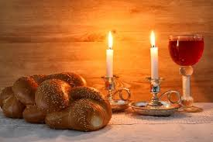
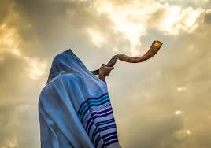
תפילות בשבתות ומועדים:
בשבתות מועדים וראשי חודשים:
ביום הכיפורים
מוסיפים תפילת מוסף-
כנגד קורבנות המוספים של ימים טובים ושבת.
סה"כ-4 תפילות
מוסיפים תפילת נעילה-בגלל קדושת היום
ובקשת הסליחה.
סה"כ-5 תפילות

Slide 9
נוסח התפילה
.
עזרא ובית דינו , אנשי כנסת הגדולה, חברו את נוסח התפילה בזמן שיבת ציון.
לפני בית המקדש השני
שמואל הקטן הוסיף את ברכת המינים
לאחר חורבן בית שני
ברכת המינים- ברכה שהתווספה לאחר חורבן בית שני בו סבלו היהודים מרדיפות מאויבים מתוכם ומהנוצרים והמלשינים ואז חיבר שמואל הקטן את הברכה-שה' יכניע את המלשינים.
שמעון הפקולי חזר וסידר את הסדר כפי שקבעו עזרא ובית דינו ,מאחר ולאחר זמן נשכח הסדר המדויק

Slide 10
תפילת העמידה
מוסף ראש השנה
יום טוב, שבת
יום חול
ברכות השבח
אבות
גבורות
קדושת ה'
1.מלכויות.
2.זיכרונות.
3.שופרות.
קדושת היום.
13 בקשות
בינה, תשובה, סליחה, גאולה,
רפואה, שנים, קיבוץ גלויות,
השבת המשפט, המינים,
הצדיקים, בנין ירושלים,
מלכות בית דויד, שומע תפילה
ברכות ההודאה
עבודה
הודאה
שים שלום
9
19
7

Slide 11
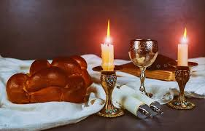
כדי שלא להטריח הצבור ביום שמחתם תקנו להתפלל
שבע ברכות בשבת ובמועדים
ואין אומרים את הברכות העוסקות בבקשת צרכים.

Slide 12

כוונה בתפילה
שייתן האדם אל לבו שלפני ה' הוא מתפלל ואליו הוא קורא, ויפנה מחשבתו מכל שאר מחשבות העולם וייחד אותה על זה.
יש להקפיד על כוונת התפילה במיוחד בברכה הראשונה-ברכת אבות ,
ואם לא התכוון חוזר לתחילת שמונה עשרה.
(כיום להלכה נפסק שלא חוזרים)

Slide 13

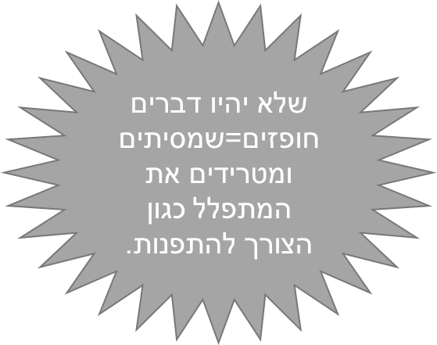
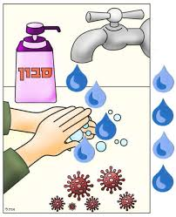

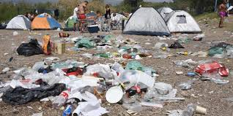

דברים המעכבים את התפילה גם אם הגיע זמנה:
כיסוי הערווה- צניעות

Slide 14
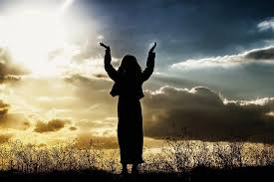

דברים שצריך להקפיד עליהם אך אינם מעכבים את התפילה:
תפילת שמונה עשרה בעמידה
לעמוד לכיוון המקדש
להכין את גופו לתפילה –שיעמוד ביראה
(עיניים מושפלות, ידיים מונחות על הלב וכד)
לבוש ראוי.("ושיתקן מלבושיו..")
תפילה בקול אך לא בצעקה או בלחש.
("וישווה הקול ,לא גבוה יותר מידי ולא נמוך..")
לכרוע היכן שצריך: ב'אבות,' בהודאה(מודים אנחנו לך)

Slide 15
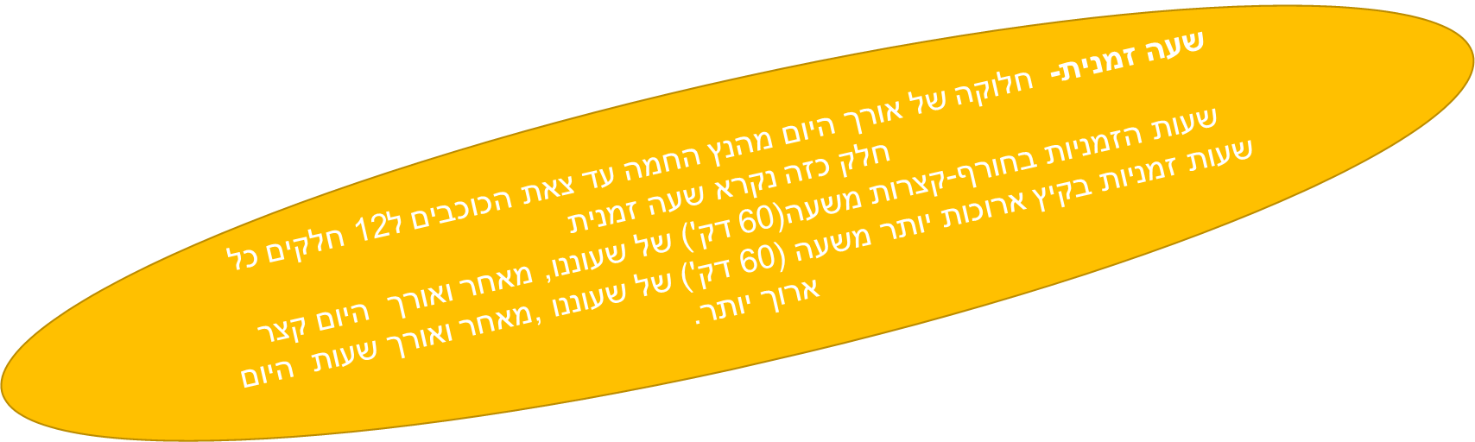
זמני התפילה
עלות השחר/ עמוד השחר- האור שנראה לפני שהשמש זורחת ורואים את קרני השמש
הנץ החמה- זריחה-כאשר רואים את קרני השמש הראשונות.
שחרית:
מהנץ החמה עד סוף שעה רביעית
בשעת הדחק: אם צריך לצאת ומתפלל מוקדם יותר-בעלות השחר-יצא ידי חובה.
אם לא הספיק והתפלל עד חצות היום ,יצא ידי חובת תפילה
אך לא יצא ידי חובת התפילה בזמנה, פחות טוב.
מנחה:
משש וחצי שעות זמניות ביום,
עד הערב- הלילה
ערבית:
כל הלילה עד עלות השחר.

Slide 16

הלכות שונות בקשר לתפילה:
לא לעסוק במלאכה לפני שמתפללים כדי שלא ישכח.
תשלומי תפילה: אם שכח תפילה משלים אותה בתפילה שבאה לאחריה.- מתפלל פעמיים תפילת עמידה.
הפסקה בתפילה: אין להפסיק בתפילה בשום מקרה- אפילו אם מלך אומר לו שלום, אלא אם כן יש בכך סכנה, אפילו בגלל נחש אלא אם כן חושש שהוא מסוכן.
יש להקפיד על תפילה בציבור,במניין .שתפילה בציבור מתקבלת יותר.

Slide 17
נוהגת:
בכל מקום – ארץ וחוץ לארץ.
ובכל זמן – בזמן המקדש ולאחר חורבנו.
בזכרים ונקבות.
מדוע?
-כי מי שלא מתפלל אל ה' מראה בכך שאינו מכיר בה' ביכולתו ובהשגחה של ה' על כל אחד ואחד.
מי עובר על המצווה?
רמב"ם- אדם שעבר עליו יום ולילה בלי תפילה, ביטל עשה.
(החיוב תפילה בכל יום)
רמב"ן- מי שצר לו ולא פנה אל ה' להושיעו, ביטל עשה זה.
(תפילה בשעת צרה)
העובר על מצווה זו,עונשו גדול מאד שהוא כמסיר השגחת השם מעליו

